Slide 1
Муниципальное дошкольное образовательное автономное учреждение
«Центр развития ребенка – детский сад № 56 «Надежда» г.Орска
Проект по опытно-экспериментальной деятельности
«Новогодние игрушки»
Подготовила : Селиванова Л.А.

Slide 2
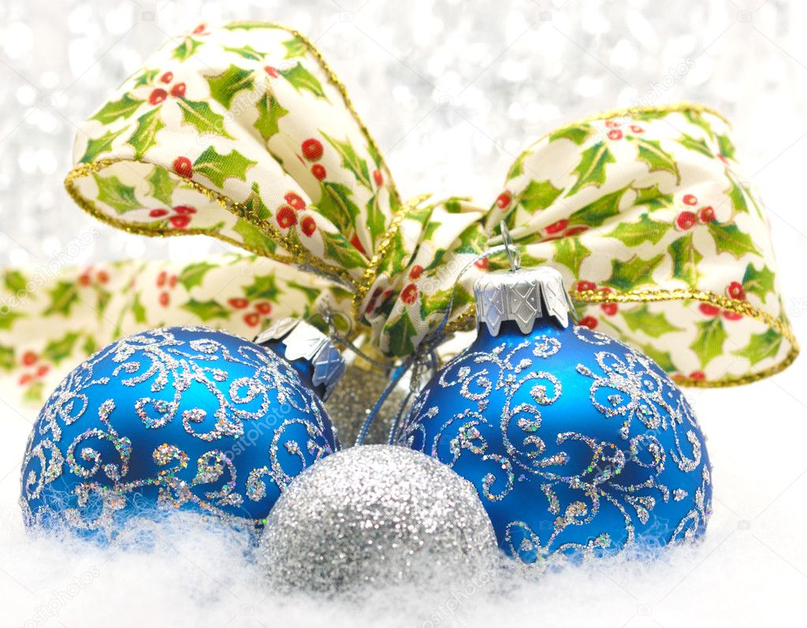
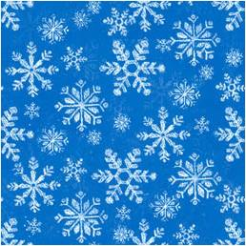
Тип проекта: познавательно – исследовательский.
Вид проекта: групповой.
Длительность проекта: краткосрочный (2 недели).
Участники: дети 2 младшей группы, воспитатели, родители воспитанников
Объект исследования: материалы, из которых можно изготовить новогодние игрушки, в том числе – лёд.
Предмет исследования: ледяные игрушки, физические свойства льда.

Slide 3
Проблема
Во время прогулки вокруг детского сада дети заметили на кустах красивые разноцветные ледяные игрушки и им захотелось украсить ими елочку в группе. Так возникла идея разработать и реализовать исследовательский проект.
Что произойдет если занести ледяные игрушки в теплое помещение? В какой среде лёд тает быстрее? Чем можно заменить ледяные игрушки?

Slide 4
Актуальность
Зимой отмечают самый яркий, веселый и любимый праздник детей и взрослых Новый год. Все люди на нашей земле готовятся к встрече Нового года: украшают дома, улицу. Большое разнообразие новогоднего ассортимента в магазинах привело к тому, что на сегодняшний момент утрачена традиция совместной подготовки взрослых и детей к новогодним праздникам: изготовление украшений .

Slide 5
Цель проекта
Развивать познавательную активность и творческие способности детей в процессе опытно -экспериментальной деятельности со льдом.

Slide 6

Задачи проекта
1. Познакомить детей со свойствами льда, процессом превращения льда в воду.
Познакомить детей с историей и разнообразием новогодней елочной игрушки.
Активизировать словарный запас детей по теме.
2. Развить интерес и познавательные умения через экспериментальную деятельность;
Развивать внимание, мыслительную активность, умение делать несложные выводы.
3. Воспитывать у детей любознательность, дружеские отношения со сверстниками, умение работать в коллективе.

Slide 7
Гипотеза: ледяные игрушки сделаны из льда. Лёд – это одно из состояний воды, если занести разноцветные ледяные игрушки с улицы в теплое помещение они растают.

Slide 8
Ожидаемые результаты реализации проекта
Приобретение личного опыта в познавательно-исследовательской деятельности;
Дети знают и называют свойства льда - холодный, твердый, гладкий ,в тепле тает;
Развитие у детей элементарных навыков экспериментирования;
Умение делать выводы;
Привлечение родителей к совместной деятельности.

Slide 9
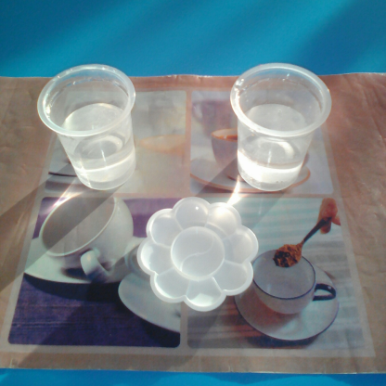
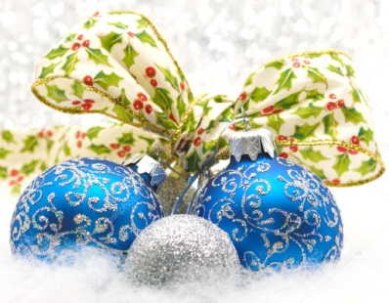
Этапы проекта
Этапы | Формы работы | Результат
1 - Подготовительный | Подбор информации, стихотворений и художественной литературы, оборудования для опытов. Составление плана работы по реализации проекта.

Slide 10
Этапы | Формы работы | Результат
2 – Основной | Игры экспериментирования: Опыт №1 «Таяние льда в горячей воде»; Опыт №2 «Таяние льда в холодной воде»; Опыт №3 «Таяние льда в теплом помещении» Беседа с детьми Рассматривание фотоиллюстраций фигур изо льда в природе и сделанных руками человека. Просмотр презентации Чтение художественной литературы Использование в работе загадок, знакомство с пословицами и поговорками о зимних явлениях. Аппликация «Елочка для снеговика»; Лепка «Новогодние игрушки»; Рисование «Шарики на веточке» (коллективная работа) Использование раскрасок по теме проекта. Разучивание песен о зиме. Работа с родителями. | Проведены все опыты Проведена беседа с детьми на темы: «Вода и её превращения»; «Чудеса зимнего леса», Разноцветные игрушки» Просмотрена презентация для детей «История новогодних елочных игрушек». Прочитали русские народные сказки «Лиса и волк», Заюшкина избушка», Зимовье зверей», стихи Е. Трутнева «Первый снег», К. Бальмонта «Снежинка».

Slide 11


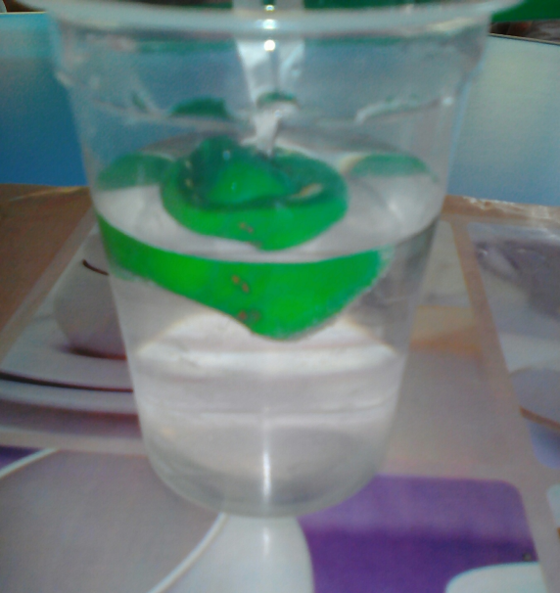
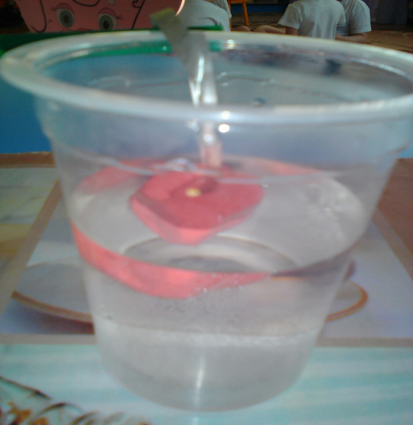


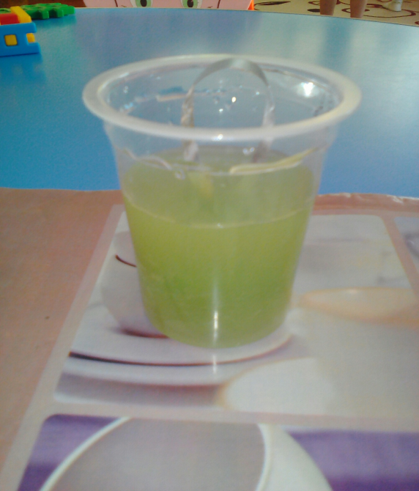
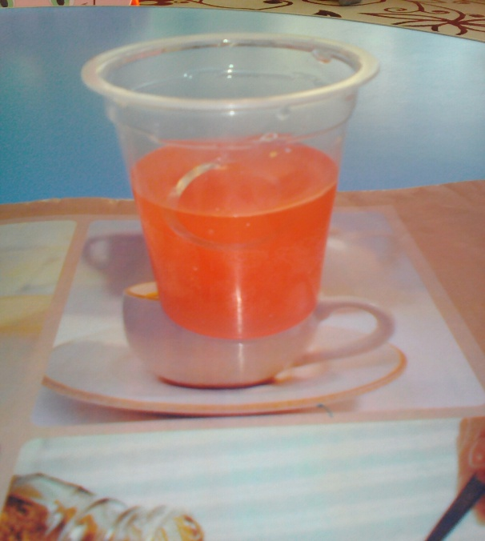


Опыт №1
Опыт №2

Slide 12
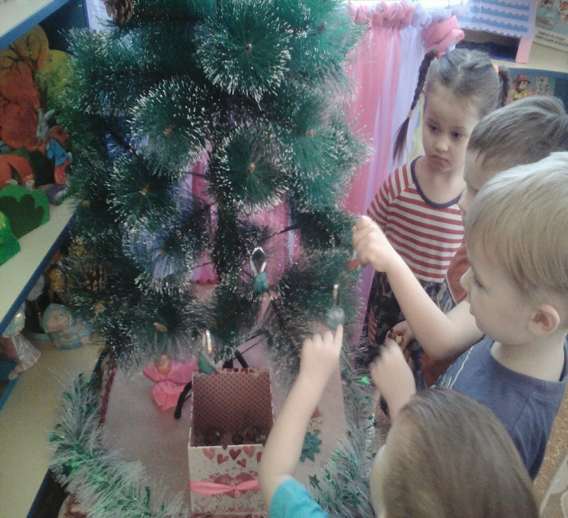
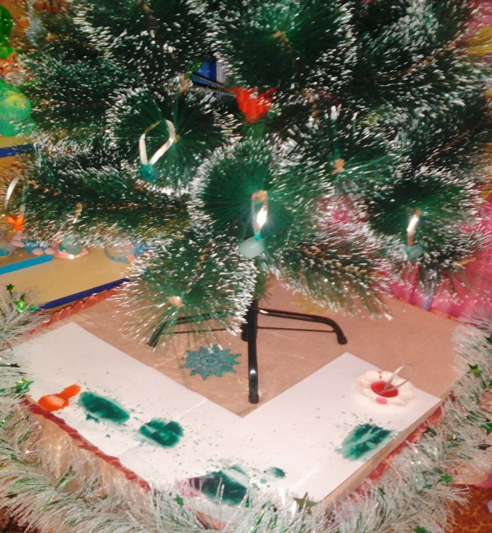
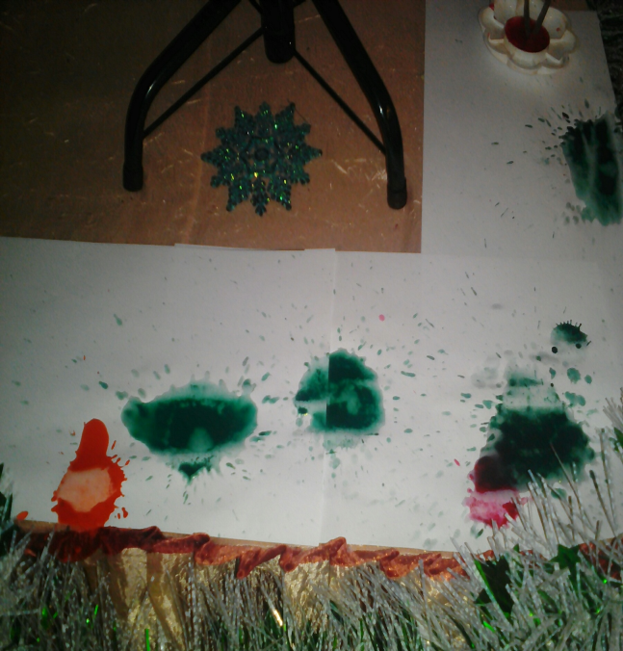
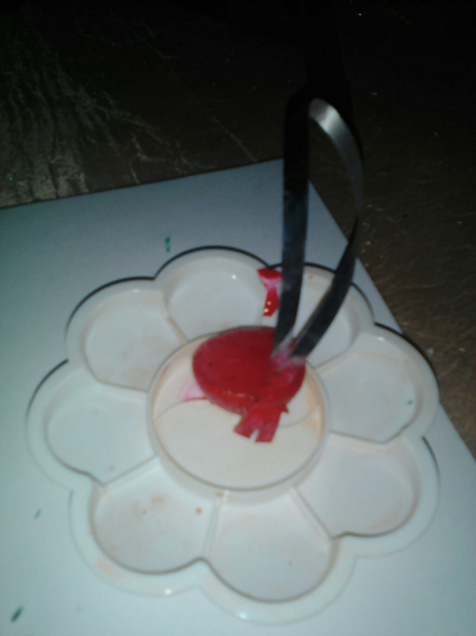
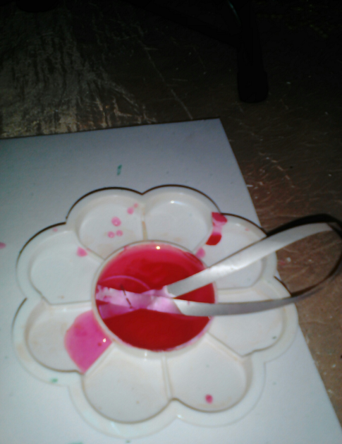
Опыт №3

Slide 13
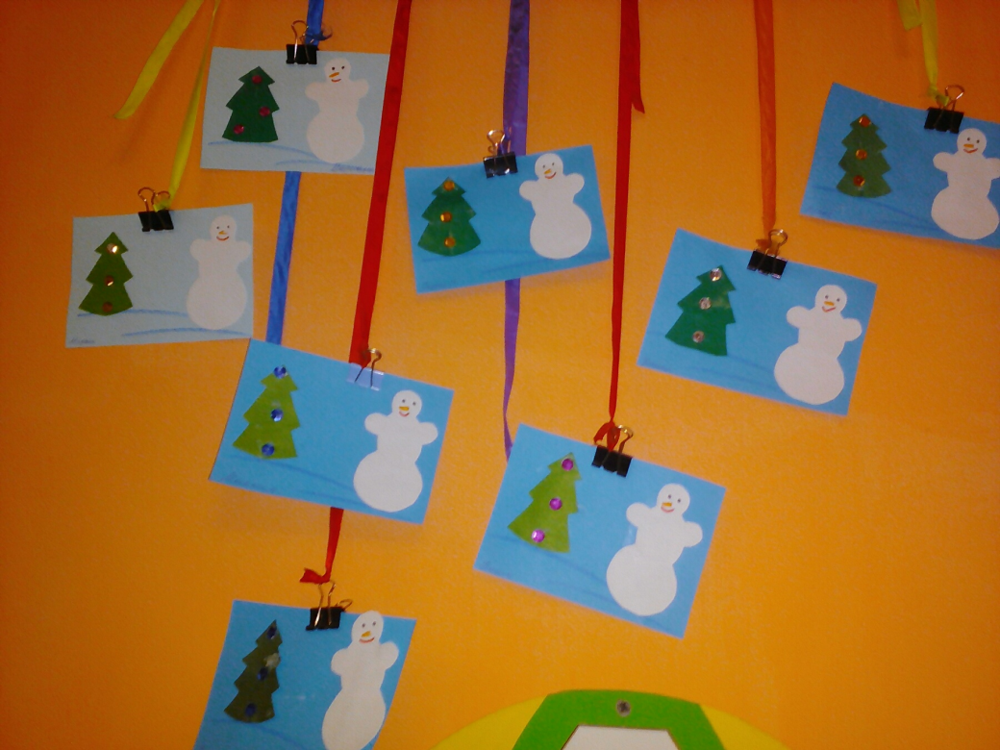
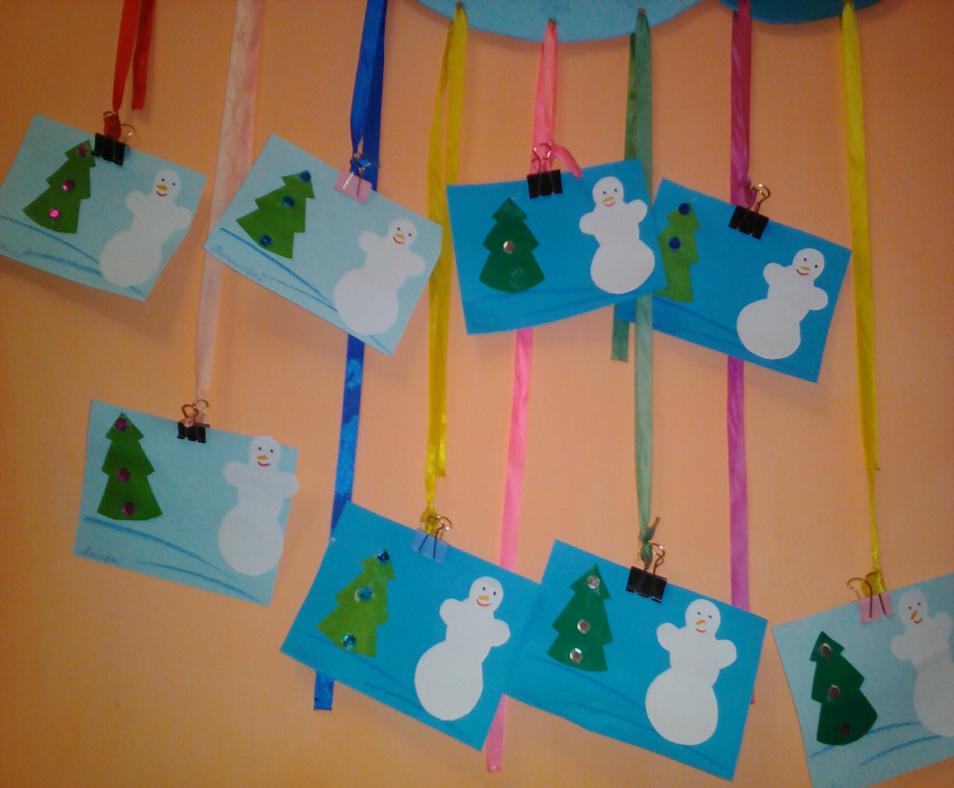

Аппликация «Елочка для снеговика»

Slide 14
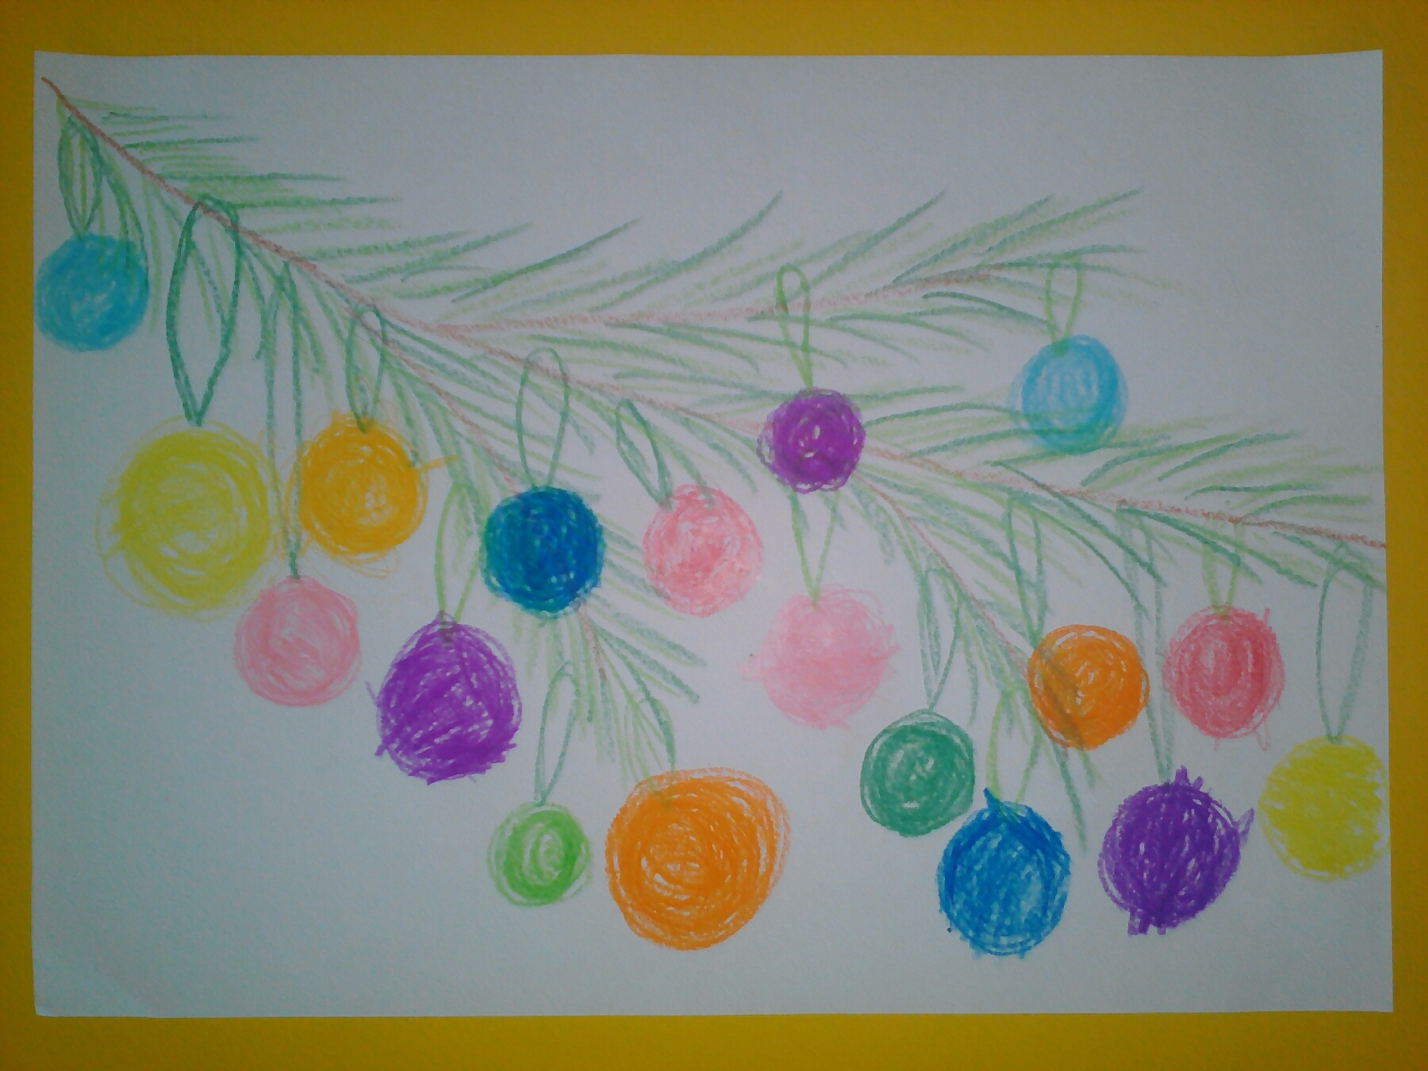
Рисование «Шарики на веточке»
(коллективная работа)

Slide 15
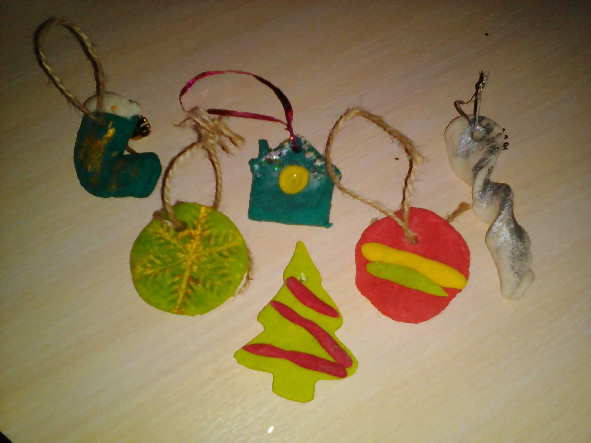
Лепка «Новогодние игрушки»

Slide 16
Этапы | Формы работы | Результат
3-Заключительный | Самостоятельная деятельность детей дома. Фотоотчет о проведении проекта. | Дети совместно с родителями изготовили елочные игрушки из различных материалов: сшитые из фетра и ткани, сделанные из теста, из поролона, из пенопласта, обклеенные бусинами и пайетками , связанные.

Slide 17
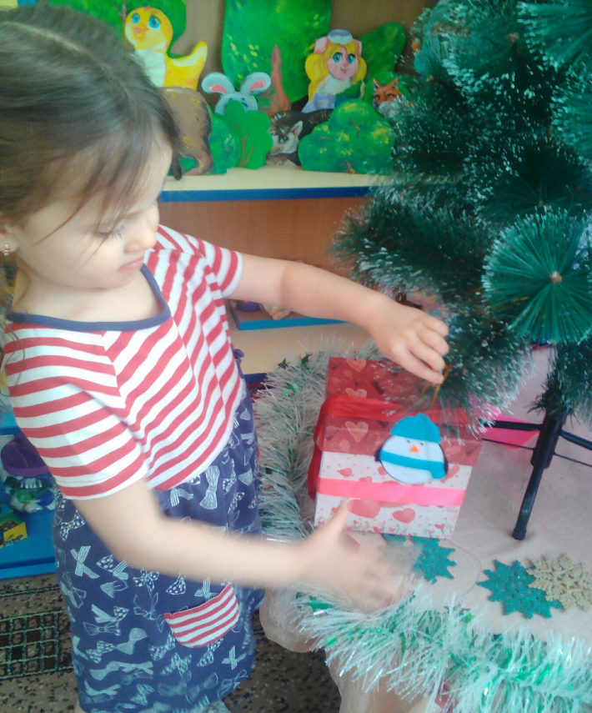
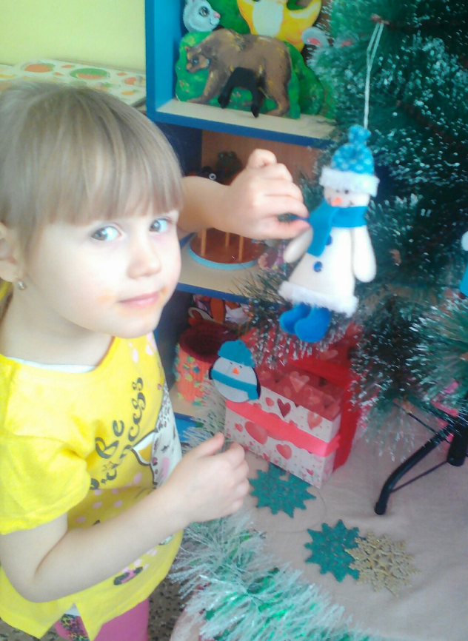
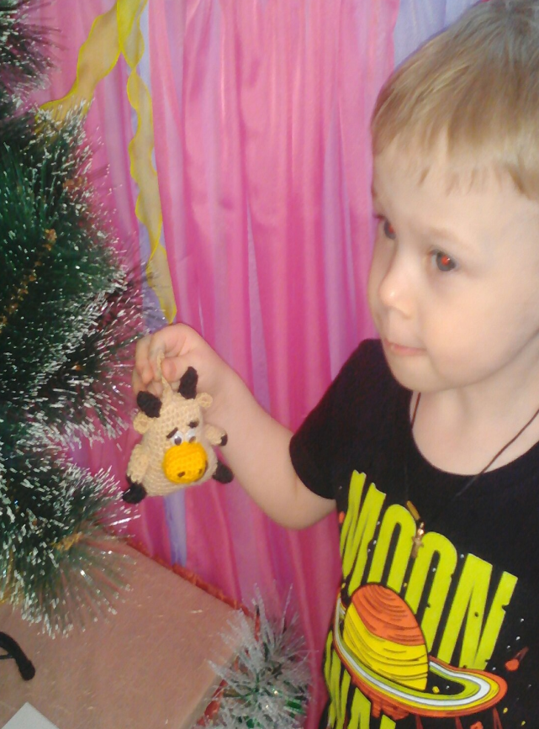
«Наши новогодние игрушки»

Slide 18
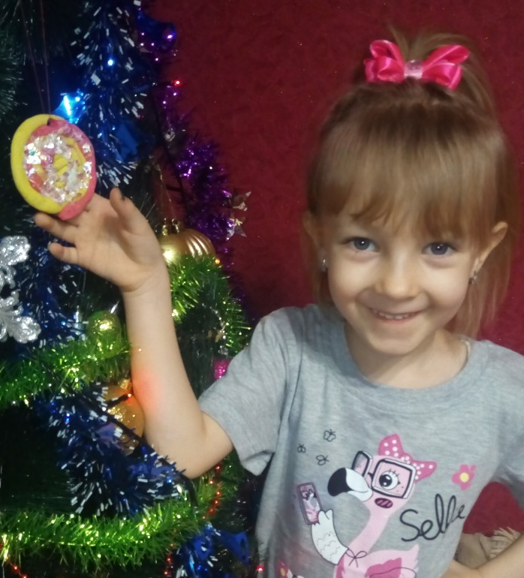
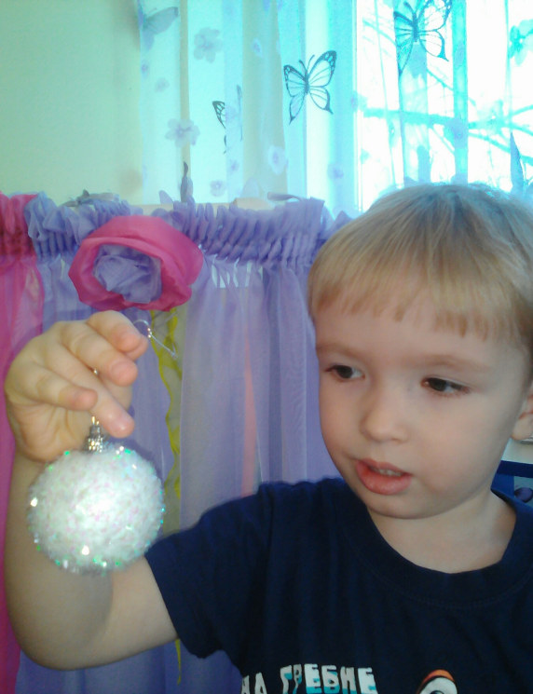
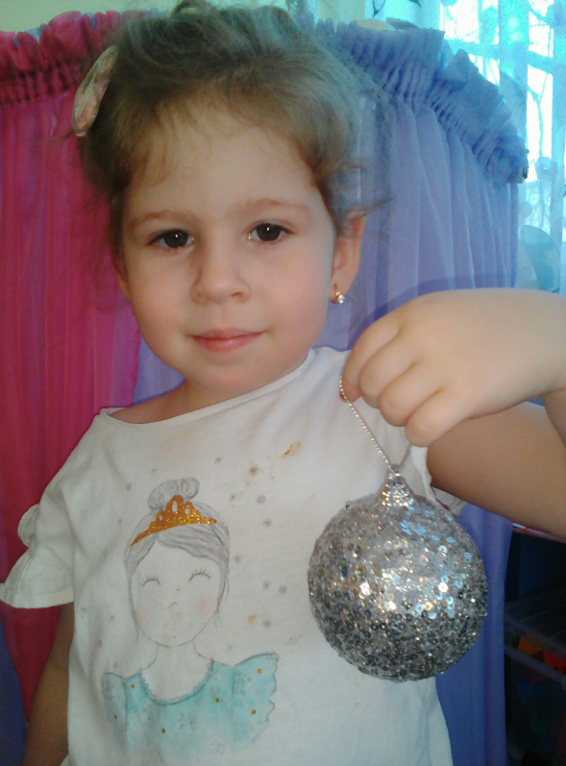

Slide 19
Результаты работы:
Для детей:
Были созданы все необходимые условия для поисковой деятельности детей
Таким образом, дети получили те результаты, которые были заранее определены воспитателем. Дети познакомились с некоторыми свойствами льда, учились делать несложные выводы, проявили свою любознательность и дружеские взаимоотношения. Родители проявили активность на каждом этапе проекта.
Для педагога:
-самореализация творческого потенциала, повышение компетентности по использованию в образовательном процессе современных педагогических технологий.
Для родителей:
-оптимизация детско –родительских отношений;
-создание атмосферы доверия, взаимопонимания и сотрудничества со всеми участниками образовательного процесса;
-повышение уровня информированности родителей о деятельности ДОУ.

Slide 20
Спасибо за внимание!

